Slide 1
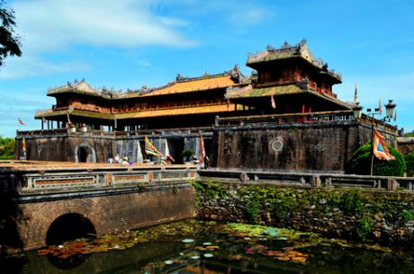

Khám phá kiến thức mới
Đây là hình chụp Ngọ Môn trong cụm di tích lịch sử kinh thành Huế.
Đây là hình chụp di tích lịch sử nào?

Slide 2
Lịch sử
KINH THÀNH HUẾ
1. Quá trình xây dựng và Kiến trúc của kinh thành Huế
Hãy mô tả quá trình xây dựng kinh thành Huế ?
+ Các vật liệu như đá, vôi, gạch ngói từ mọi miền đất nước được đưa về đây. Sau 33 năm xây dựng và tu bổ nhiều lần. Một toà thành rộng lớn, dài hơn 2 km đã mọc lên bên bờ sông Hương. Đây là 1 toà thành đẹp nhất nước ta thời đó.

Slide 3
Lịch sử
KINH THÀNH HUẾ
1. Quá trình xây dựng kinh thành Huế
- Kinh thành Huế là một quần thể các công trình kiến trúc và nghệ thuật tuyệt đẹp
Nhà Nguyễn huy động hàng chục vạn dân và lính phục vụ xây dựng. Đã sử dụng các vật liệu như đá, gỗ, vôi, gạch, ngói từ mọi miền đất nước đưa về. Sau mấy chục năm xây dựng và tu bổ nhiều lần, một tòa thành rộng lớn, dài hơn 2km đã mọc lên bên bờ sông Hương. Đây là tòa thành đồ sộ và đẹp nhất nước ta thời đó.
2. Vẻ đẹp của kinh thành Huế

Slide 4
Thảo luận nhóm 4
Hãy mô tả kiến trúc độc đáo của quần thể kinh thành Huế ?
+ Thành có 10 cửa chính ra vào. Bên trái cửa thành xây các vọng gác có mái cuốn cong hình chim phượng. Cửa Nam tòa thành có cột cờ cao 37m. Từ đỉnh cột cờ có thể nhìn thấy cửa biển Thuận An.
+ Nằm giữa kinh thành Huế là Hoàng thành. Cửa chính vào Hoàng thành gọi là Ngọ MônTiếp đến là hồ sen, ven hồ là hàng cây đại. Một chiếc cầu trảy bắc qua hồ dần đến điện thái hoà nguy nga tráng lệ. Điện Thái Hòa là nơi tổ chức các cuộc lễ lớn, quanh điện Thái Hòa là hệ thống cung điện dành riêng cho vua và hoàng tộc.
+ Ngoài xây dựng kinh thành nhà Nguyễn còn cho xây dựng rất nhiều lăng tẩm. Đó là những khuân viên rộng cây cối xanh tươi bao quanh các công trình kiến trúc.

Slide 5
Lịch sử
KINH THÀNH HUẾ
1. Quá trình xây dựng kinh thành Huế
Kinh thành Huế được xây dựng theo kiến trúc của phương Tây kết hợp kiến trúc thành quách phương Đông. Kinh thành gồm ba vòng thành: Phòng thành, Hoàng thành và Tử cấm thành

Slide 6
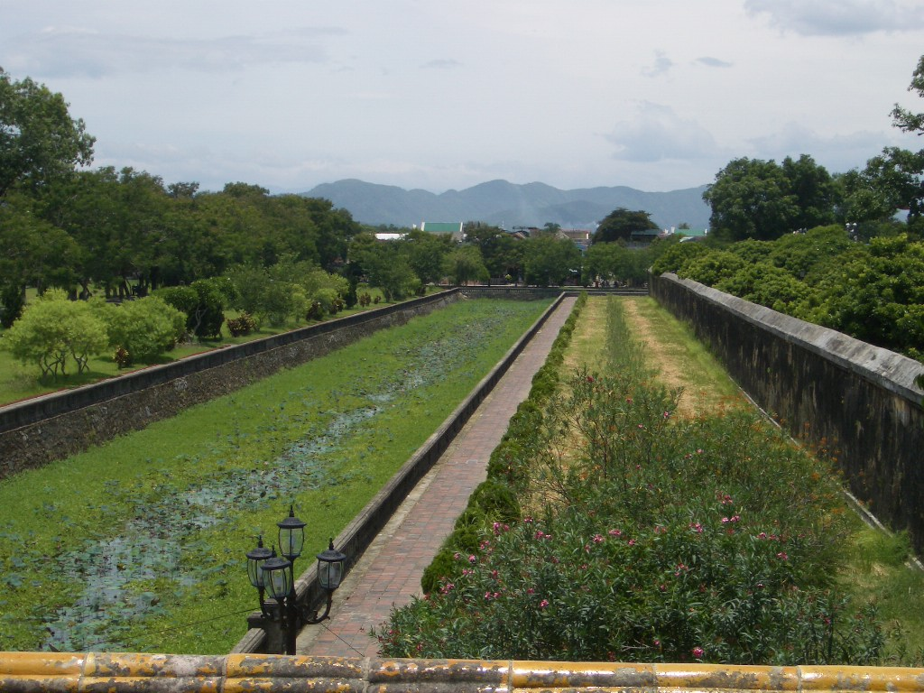
Phòng thành là vòng ngoài cùng có chu vi 9950m, thành có 10 cửa đường bộ và 2 cửa đường thủy, thành dày 21m có 24 pháo đài.

Slide 7
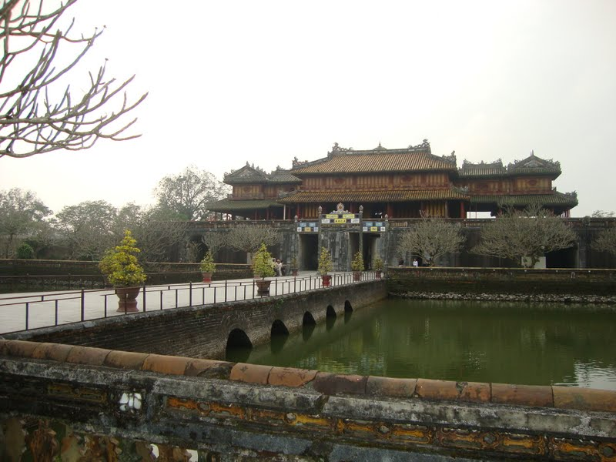
Hoàng thành là vòng thành thứ hai có tên là đại nội, chu vi 2450m. Hoàng thành có 4 cửa: Ngọ Môn (Nam), Hòa Bình (Bắc), Hiển Nhơn (Đông), Chương Đức (Tây). Ngọ Môn là cửa chính của hoàng thành.

Slide 8
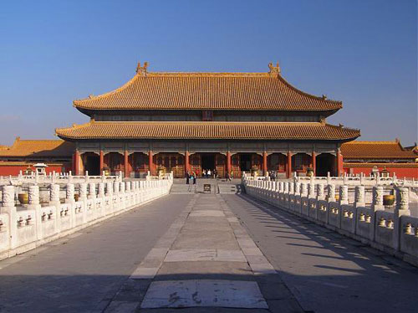
Tử cấm thành là vòng thành trong cùng có chu vi 1225m, có 7 cửa. Đây là nơi ở, làm việc của vua và gia đình.

Slide 9
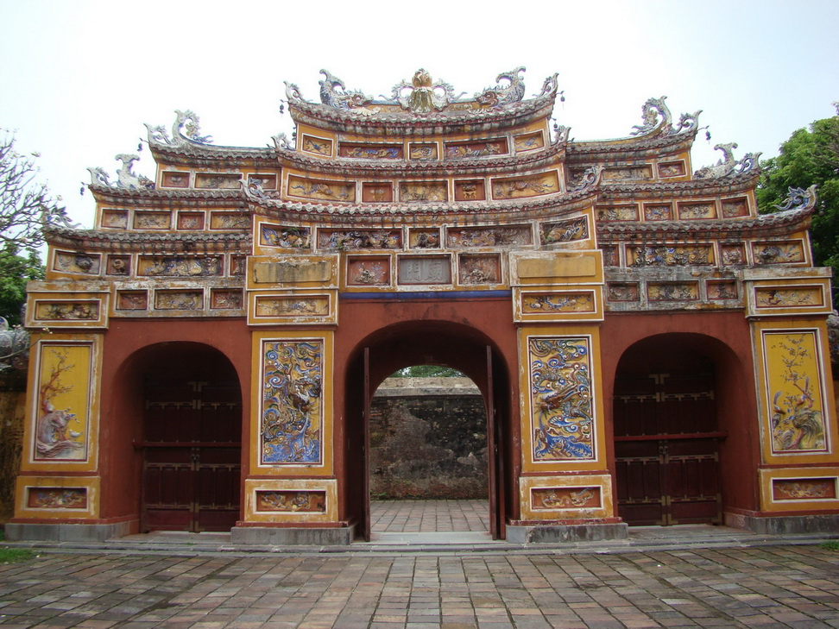
Thành có 10 cửa chính ra vào. Bên trên cửa thành xây các vọng gác có mái uốn cong hình chim phượng.

Slide 10
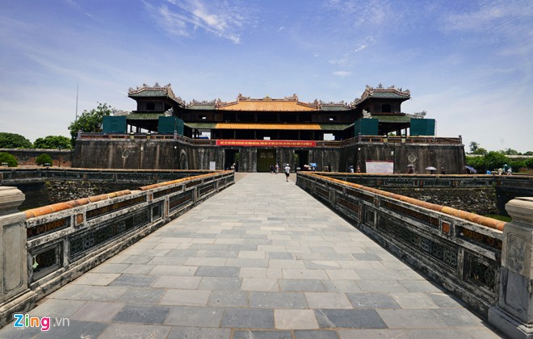
Ngọ Môn là cửa chính của Hoàng thành. Cửa này chỉ dành cho vua đi.

Slide 11
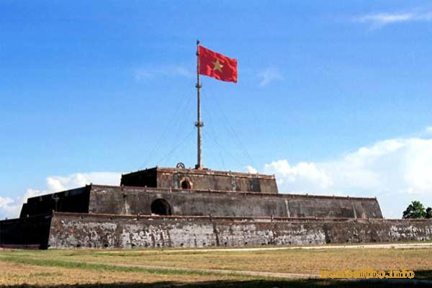
Cửa Nam tòa thành có cột cờ cao 37m.

Slide 12
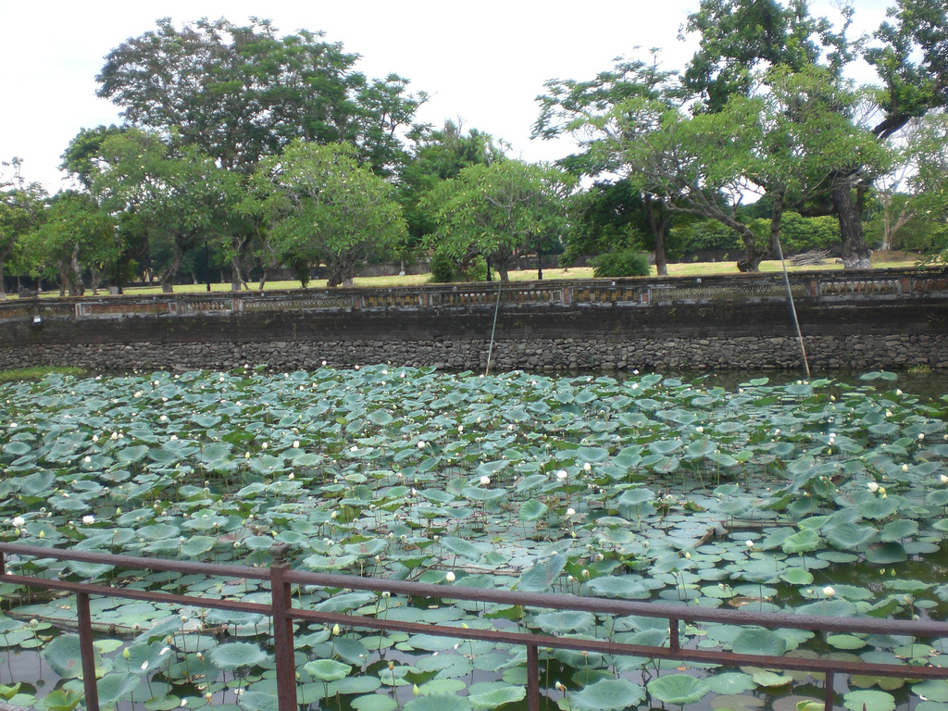
Hồ sen và ven hồ là hàng cây đại ở kinh thành Huế

Slide 13
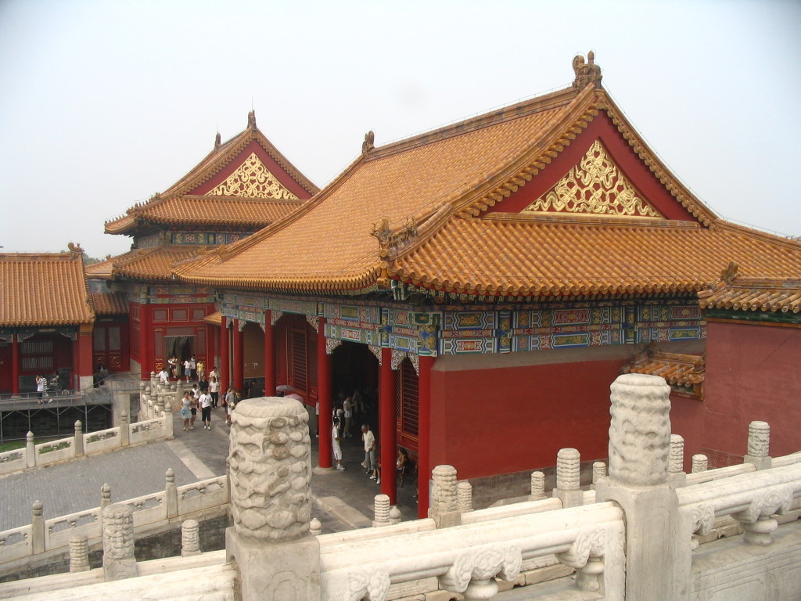
Điện Thái Hòa là nơi tổ chức các cuộc lễ lớn. Quanh điện Thái Hòa là hệ thống cung điện dành riêng cho vua và hoàng tộc

Slide 14
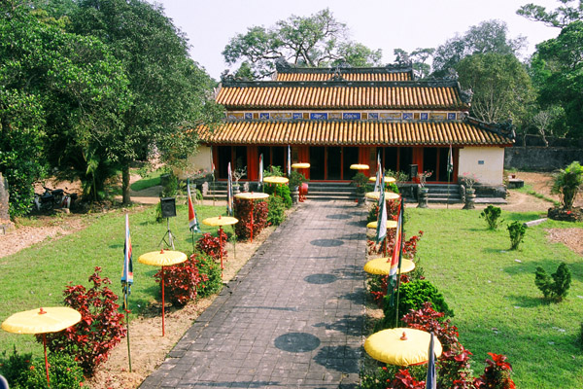
Một góc lăng tẩm của vua Gia Long

Slide 15
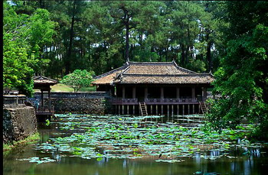
Một góc lăng của vua Tự Đức

Slide 16
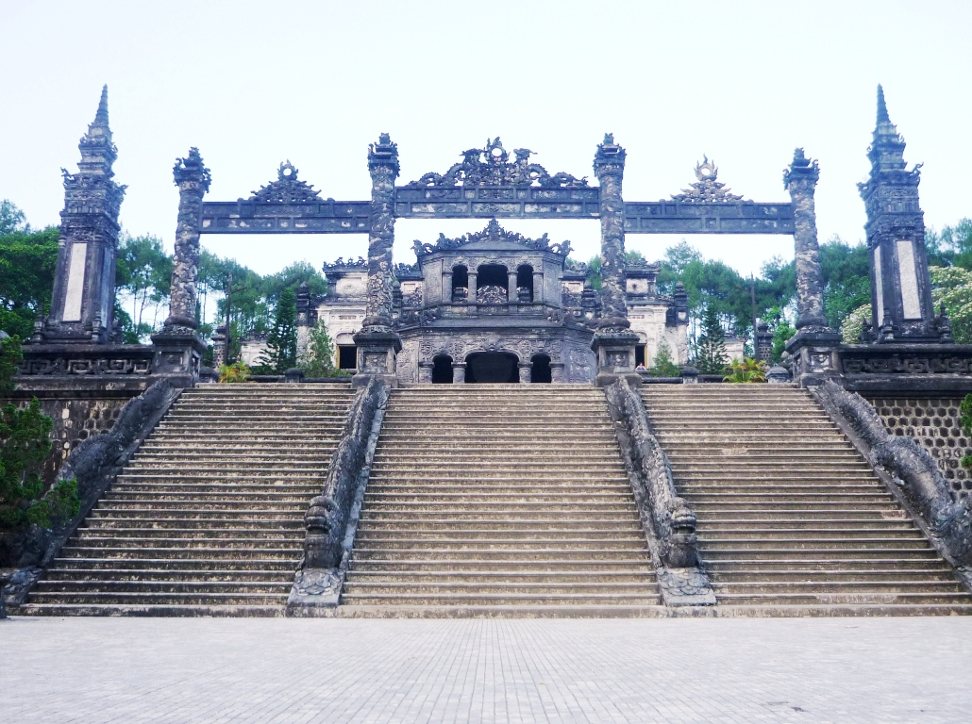
Một góc lăng của vua Khải Định

Slide 17
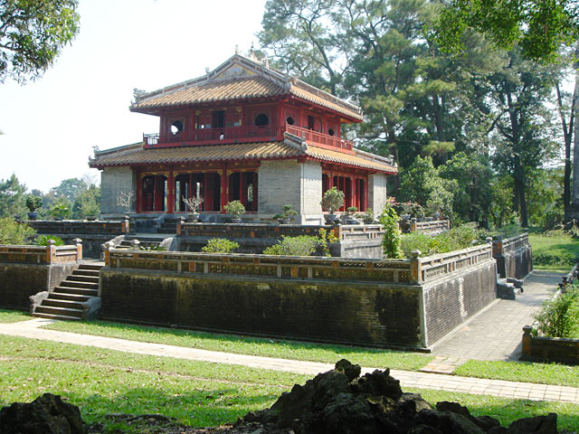
Một góc lăng tẩm của vua Minh Mạng

Slide 18
Lịch sử
KINH THÀNH HUẾ
Ngày nay, kinh thành Huế như thế nào ?
Ngày nay, kinh thành Huế không được nguyên vẹn như xưa nhưng vẫn còn những dấu tích của một công trình lao động sáng tạo và tài hoa của nhân dân ta.
Kinh thành Huế được UNESCO công nhận là Di sản Văn hóa thế giới vào thời gian nào ?
Kinh thành Huế được UNESCO công nhận là Di sản Văn hóa thế giới ngày 11- 12- 1993.

Slide 19
Em cần phải làm gì để tôn trọng và giữ gìn di sản,môi trường ở địa phương ?
GHI NHỚ:
Kinh thành Huế là một quần thể các công trình kiến trúc và nghệ thuật tuyệt đẹp.
Đây là một di sản văn hóa chứng tỏ sự tài hoa và sáng tạo của nhân dân ta.

Slide 20
Ngoài nội dung của bài, em còn biết thêm gì về Huế (về thiên nhiên, con người) ?
- Huế đón khách du lịch với văn hóa ứng xử tinh tế, nhẹ nhàng, hiếu khách.
- Khách du lịch đến tham quan cố đô được thăm các công trình kiến trúc cổ, những cảnh đẹp nên thơ của Huế, được thưởng thức các món ngon của Huế còn được đi thuyền trên sông Hương và nghe dân ca Huế.

Slide 22
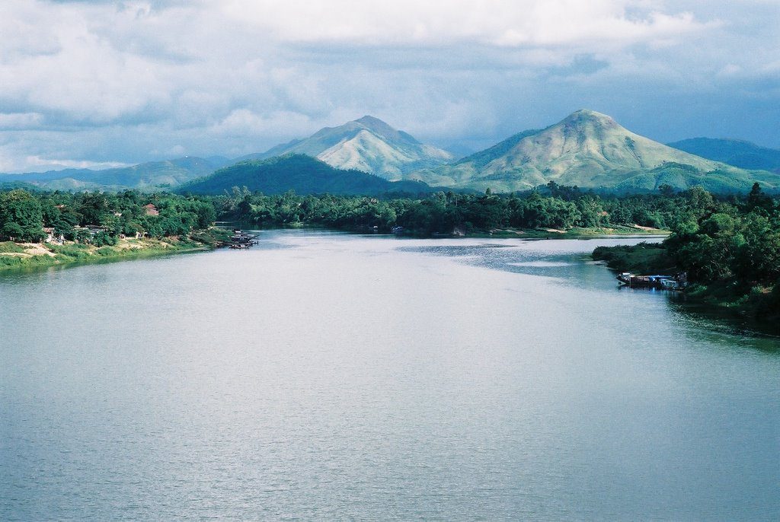
Sông Hương hay còn gọi là Hương Giang là dòng sông thơ mộng chảy qua thành phố Huế.

Slide 23
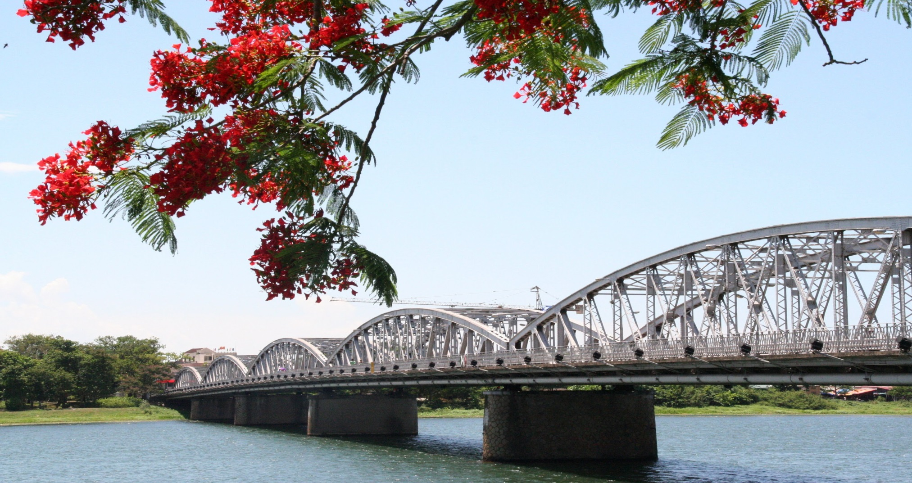
Cầu Trường Tiền (hay còn gọi là cầu Tràng Tiền), bắc ngang qua sông Hương

Slide 24
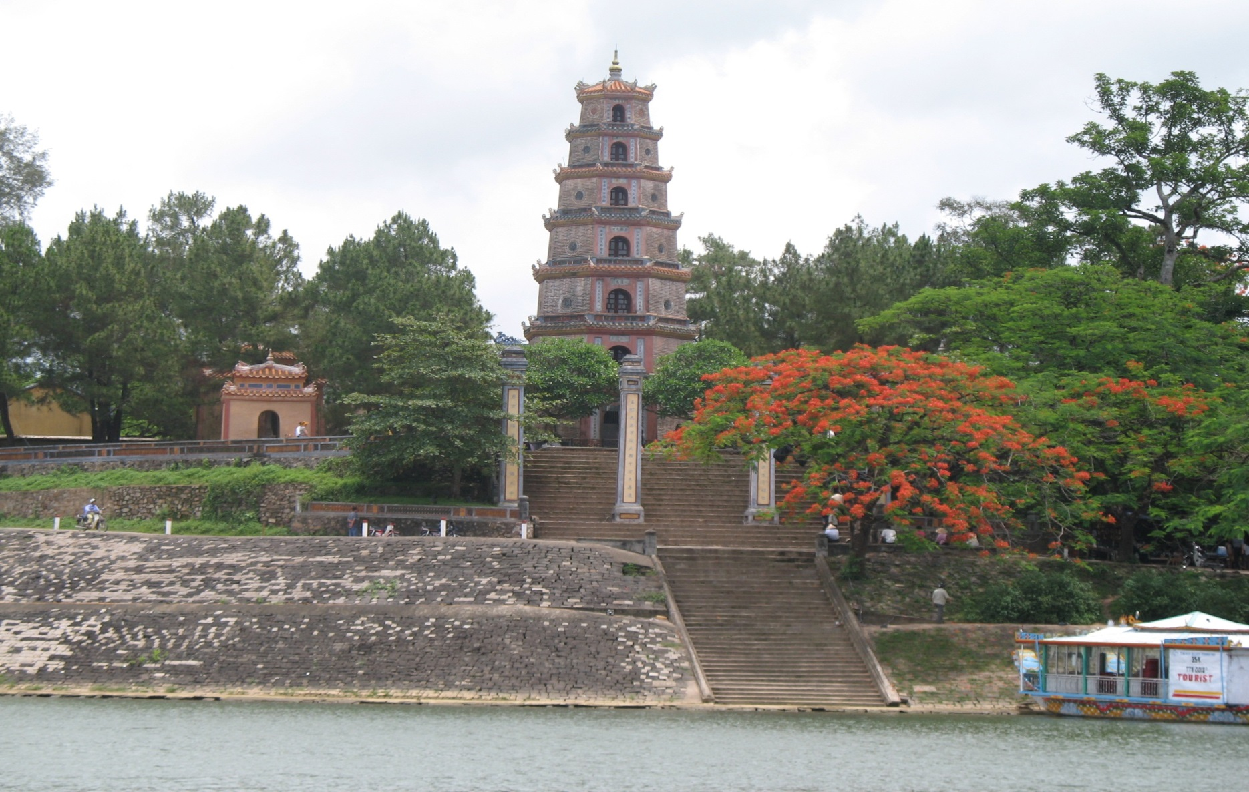
Chùa Thiên Mụ nằm ngang bên bờ sông Hương

Slide 25
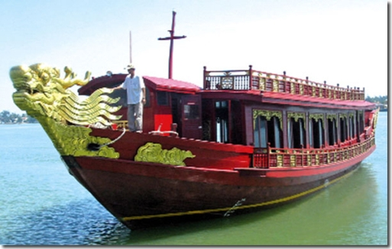
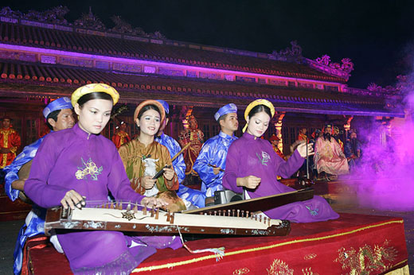
Một vài nét văn hóa của Huế
Đi thuyền trên sông nghe ca Huế, nhã nhạc cung đình Huế.

Slide 26
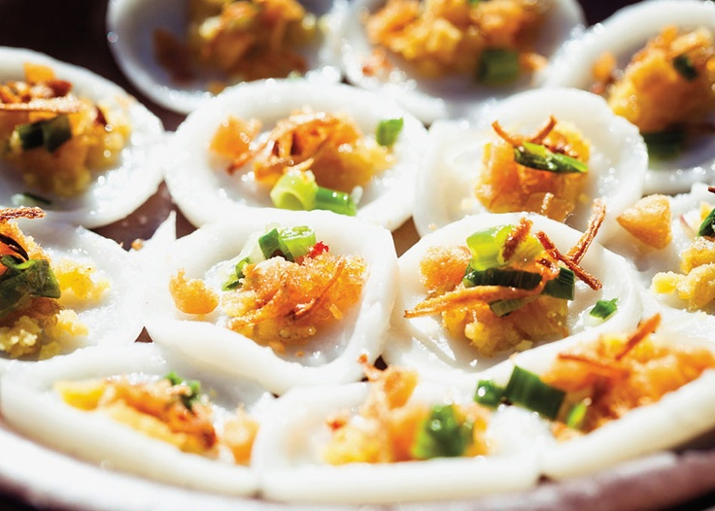
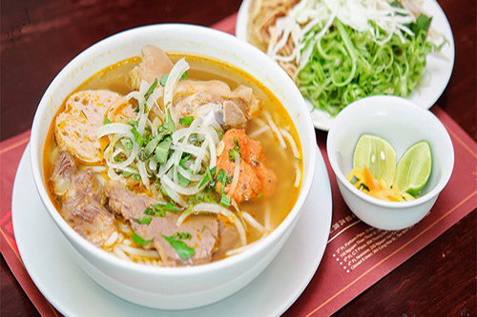
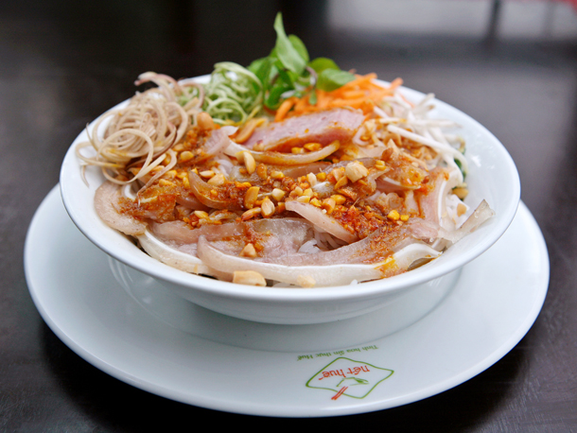
Các món ăn đặc sản của Huế
Bánh bèo
Bún bò Huế
Bún mắm nêm

